Slide 1
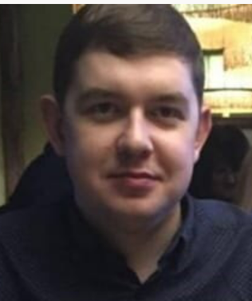
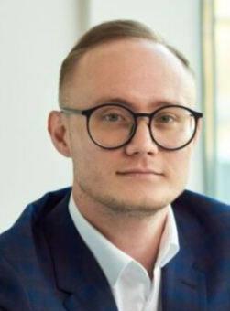
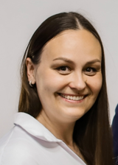
SFA
NEW FUNCTIONALITY
CALL TO ACTION
Speakers:
Potekhin, Ivan
Product Manager
Khusainov, Rustam
Product Analyst
Efimova, Yulia
Product Analyst

Slide 2
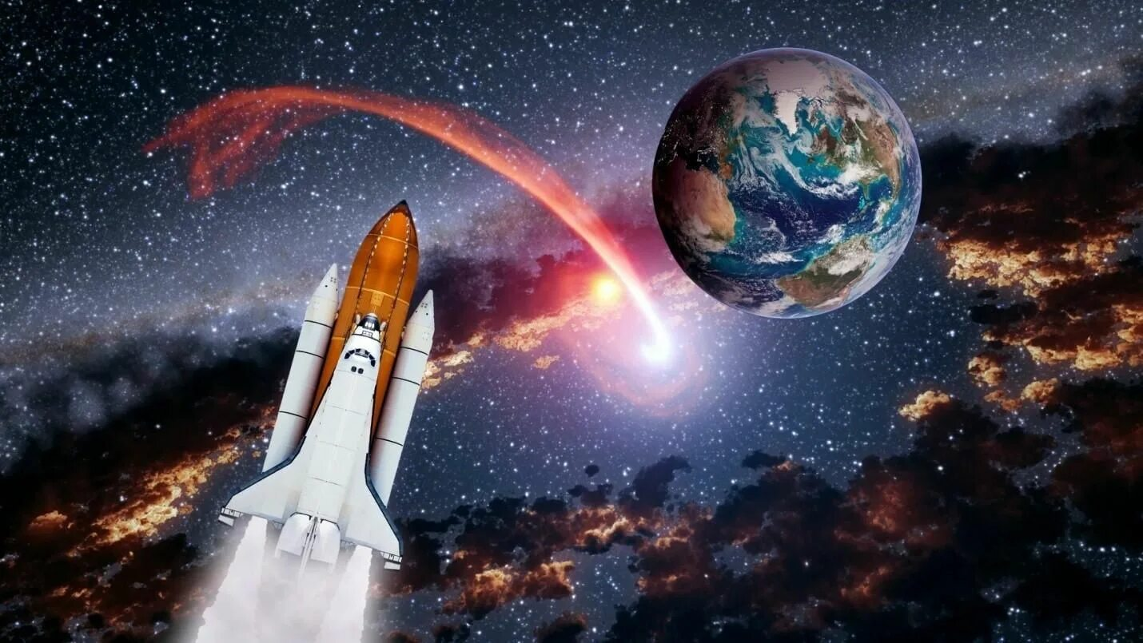
CALL TO ACTION - ?

Slide 3
CALL TO ACTION – навигация пользователя во время визита
Текущие шаги визита:
Навигация пользователя по работе в ТТ:
Текущие шаги визита:
Не меняются!!!
Дневная анкета «Анкета Сall to action»
Не меняются!!!
Выбор ТТ
Выполнение фото «ДО» всех локаций*
*исключение – Hot Spot
Рапричинивание
Снятие координат
Получение рекомендаций по результатам фото «ДО»
Отчёт OSA
Старт визита
Цветовая индикация выполнения ключевых KPI
Отчёт PSS
Цели на визит
Просмотр и отработка рекомендаций по каждому месту продаж
Выполнение заданий на визит
Обязательный контент
Выполнение фото «ПОСЛЕ» всех локаций
Завершение активностей
Обязательные задания
Возможность сравнения результатов «ДО» и «ПОСЛЕ»
Завершение визита

Slide 4
DEMO
CALL TO ACTION

Slide 5
CALL TO ACTION: PILOT!
Период пилота:
11.08.2025 – 06.09.2025
Участники:
3 команды (Open & TR)
Территория:
Москва + МО
Метрики:
OSA/ PSS/ Performance территории
Поддержка
Chatbot, Telegram, Intradesk + совместные полевые визиты

Slide 6
SUPPORT
CALL TO ACTION

Slide 7






MARS
ЗАПУСК C2A
ЧАТ- БОТ - https://t.me/MARSARKVer2bot
ЧАТ в Telegram - https://t.me/+ZVAI3883Pac2YTYy
БАЗА- ЗНАНИЙ - https://mars.intradesk.ru/knowledge-base/view/62357
ЧАТ-БОТ
???????
ЧАТ в Telegram
БАЗА ЗНАНИЙ
ПОЛЬЗОВАТЕЛИ
ПОДДЕРЖКА
8 (495) 145-85-86
Телефон поддержки:
только исходящие вызовы

Slide 8
NEXT STEP
CALL TO ACTION

Slide 9




CALL TO ACTION: PILOT!
Период пилота:
11.08.2025 – 06.09.2025
Участники:
3 команды (Open & TR)
Территория:
Москва
Метрики:
OSA/ PSS/ Performance территории
Поддержка
Chatbot, Telegram, Intradesk + совместные полевые визиты
Дальнейшие действия для участников Пилота:
Найти в почте ссылку на TL chat и файл APK
Вступить в TL чат
Сделать полную синхронизацию данных в ARK
Удалить текущую версию приложения ARK
Установить новую версию приложения ARK из письма / TL чата

Slide 10
ВОПРОСЫ?

